Slide 1


MACHINE LEARNING ENGINEERING
PROJET N°4 : SEGMENTEZ DES CLIENTS D'UN SITE E-COMMERCE
Soutenance de Samson AMOUSSOU

Slide 2
PLAN DE PRÉSENTATION
1. INTRODUCTION
PRESENTATION DE LA PROBLEMATIQUE
CLEANING EFFECTUE
FEATURE ENGINEERING
EXPLORATION DES DONNEES
2. MODELISATION
DIFFERENTES PISTES DE MODELISATION
MODELE FINAL SELECTIONNE
3. SIMULATION POUR DEFINIR LE DELAI DE MAINTENANCE DU MODELE
METHODOLOGIE DE SIMULATION
RESULTATS DE LA SIMULATION
4. CONCLUSION

Slide 3
INTRODUCTION
01

Slide 4
Présentation de la Problématique
Olist : Entreprise brésilienne aidant les commerçants à vendre leurs produits sur diverses marketplaces en ligne.
Objectif 1 : Segmentation de qualité des clients
Objectif 2 : Proposition d'un contrat de maintenance

Slide 5

Présentation de la Problématique
Dataset

Slide 6
Cleaning Effectué
•Suppression des colonnes: order_approved_at, order_delivered_carrier_date et order_estimated_delivery_date,order_delivered_customer_date, seller_id, shipping_limit_date.
•Suppression des lignes autre que delivered (97%) qui sont approved, canceled, invoiced, processing, shipped et unavailable;
•Suppression des colonnes redondantes et dupliquées ;
•Suppression des produits en double pour un même order_id ;
•Replacement des NAN par le mode: mean_payment_sequential, mean_review_score, mean_payment_installments, mean_delivery_days ;
•product_category_name -> product_category_name _English;
•customer_id -> customer_unique_id.,
• Suppression de order_item_id

Slide 7
Cleaning Effectué
Création de nouvelles variables : ratios (fret/total commande), moyenne du prix par commande, etc.
Création des fonctionnalités pour la segmentation des clients (Récence, Fréquence, Valeur Monétaire) ;
Création de catégorie_niveau1 regroupant les produits en neuf catégories principales pour faciliter l'encodage lors des prétraitements ;
delivery_delta_days pour représenter le délai de livraison moyen ;
One-hot encoding sur certaines colonnes: customer_state, customer_city

Slide 8
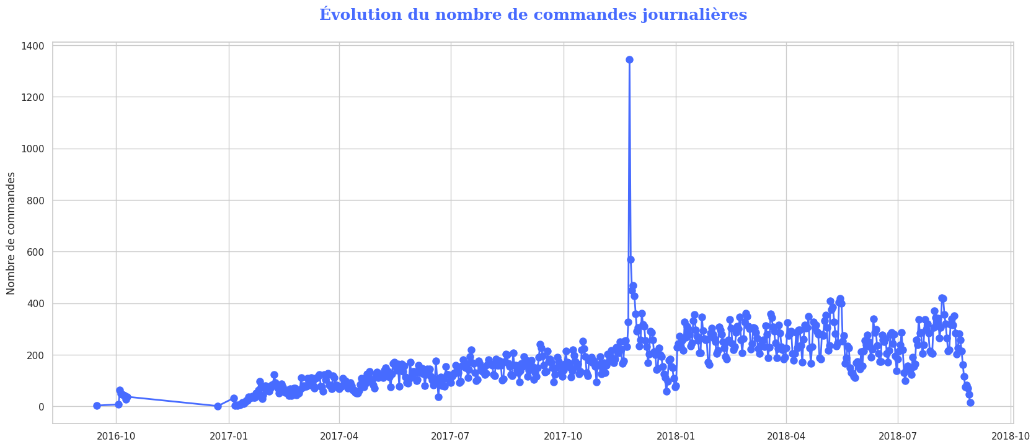
Exploration des Données
Achats liés aux cadeaux de fin d’année - Augmentation significative des commandes entre novembre et décembre.

Slide 9
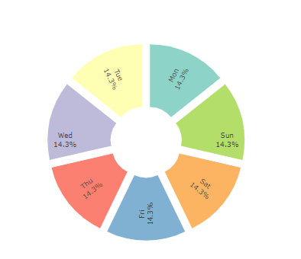
Exploration des Données
Répartition des commandes par jour de la semaine

Slide 10
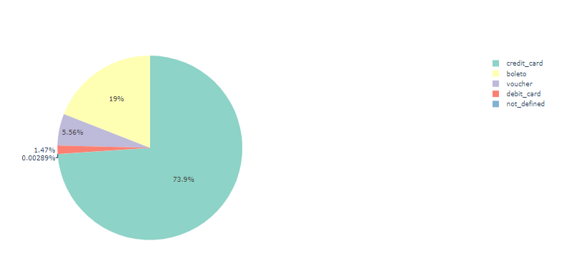
Exploration des Données
Répartition des moyens de paiement utilisés sur le site
On remarque que 74% des paiements environ sont réalisés en carte bancaire. Nous ne prendrons donc pas en considération cette variable dans nos explorations

Slide 11
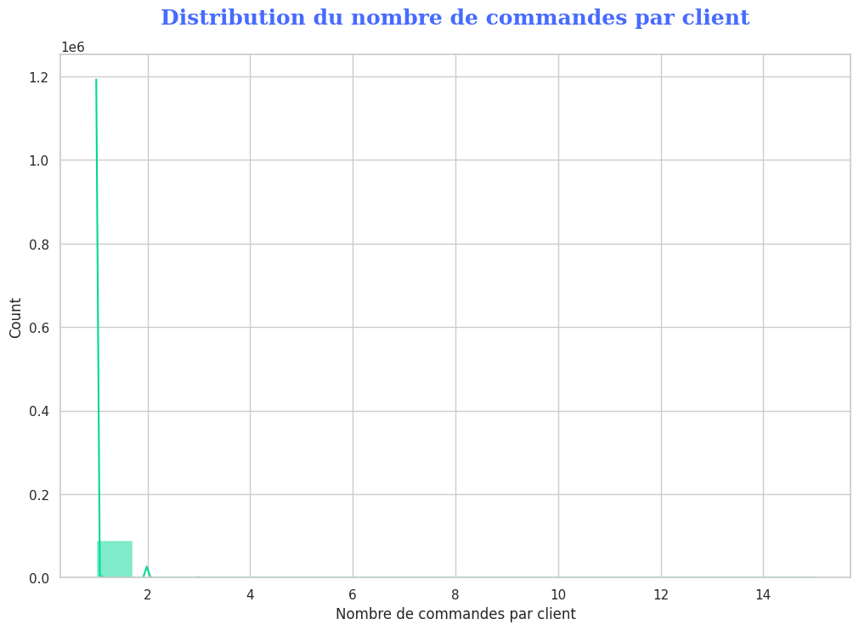
Exploration des Données
Bon nombre des clients ont effectué une seule commande, ce qui peut rendre difficile le classement de leur catégorie préférée.
Création de variables pour chaque catégorie de produit, répartissant ainsi le nombre total de produit acheté dans ces commendes

Slide 12
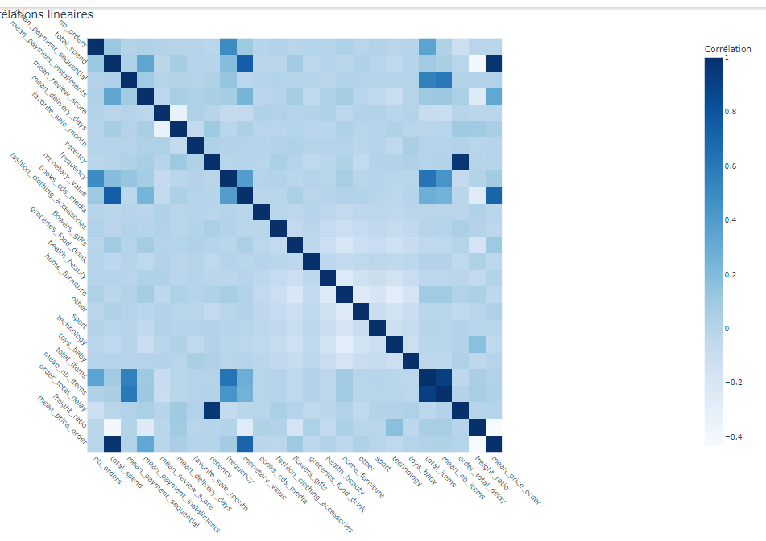
Exploration des Données
Forte correlation :
Entre la dépenses totales (total_spend) et le prix moyen par commande(mean_price_order) (0,98); nombre total d'articles (total_items) et nombre moyen d'articles par commande (mean_nb_items) (0,89)

Slide 13
MODELISATION
02

Slide 14
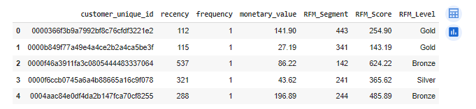
Segmentation RFM
recency: Nombre de jours depuis le dernier achat du client
frequency: Nombre de fois qu’un client a effectué un achat
monetary_value: Montant total dépensé par le client

Slide 15
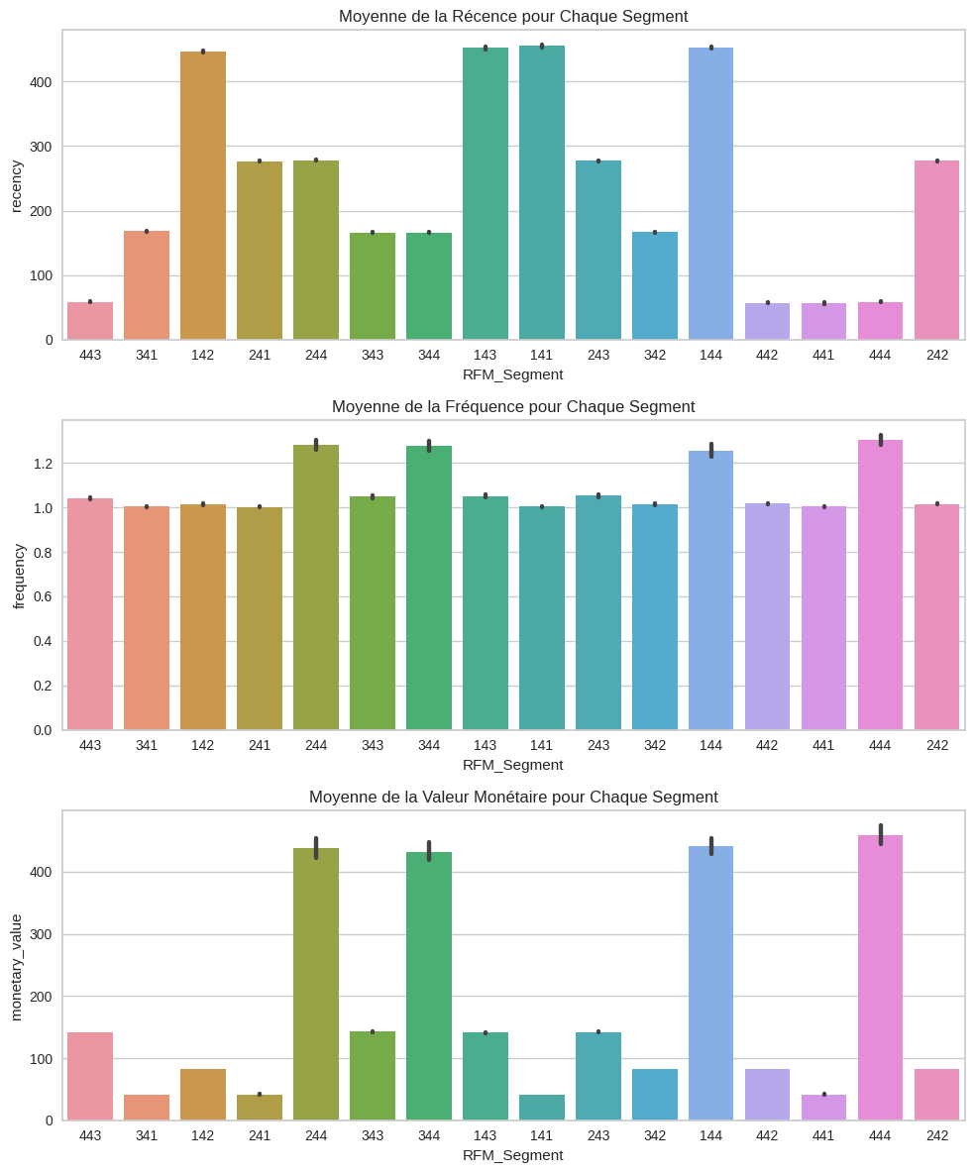
Segmentation RFM
Les valeurs élevées dans les segments suggèrent des clients plus engagés et contribuant davantage à la valeur monétaire totale.

Slide 16
Choix de la Méthode de Modélisation
K-means : Identification de clusters en minimisant la variance intra-cluster, adaptabilité aux structures globales des données.
DBSCAN : Détection de clusters de formes complexes dans des ensembles de données de densités variables.
Hiérarchical Clustering : Représentation arborescente des relations entre clusters, idéale pour interpréter des structures hiérarchiques complexes.

Slide 17
Analyse des Variables et Prétraitement des Données
Variables Sélectionnées :
RFM (Recency, Frequency, Monetary) : Indicateurs clés pour évaluer le comportement client.
Caractéristiques Additionnelles : Sélection de variables telles que le délai de livraison, les catégories d'achat préférées, et d'autres mesures pertinentes.
Étapes de Prétraitement des Données :
Sélection des Colonnes Pertinentes
Suppression de Colonnes Redondantes
Normalisation des Données

Slide 18
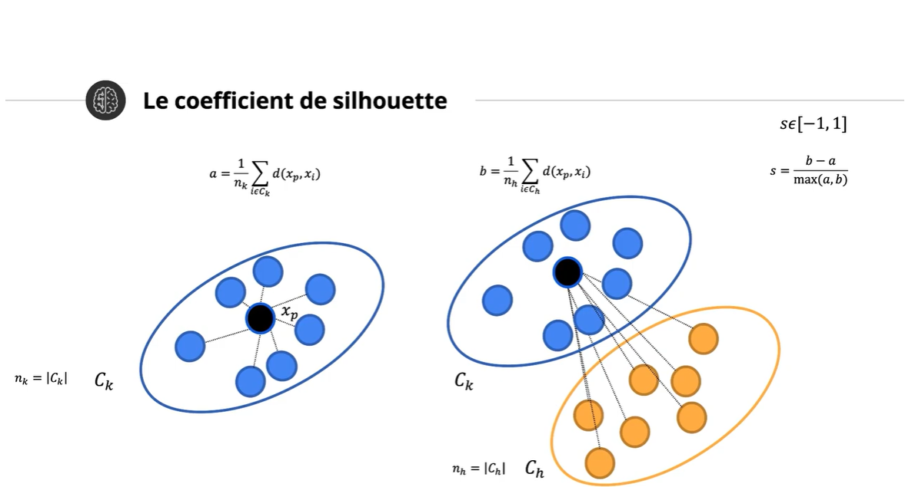

Slide 19
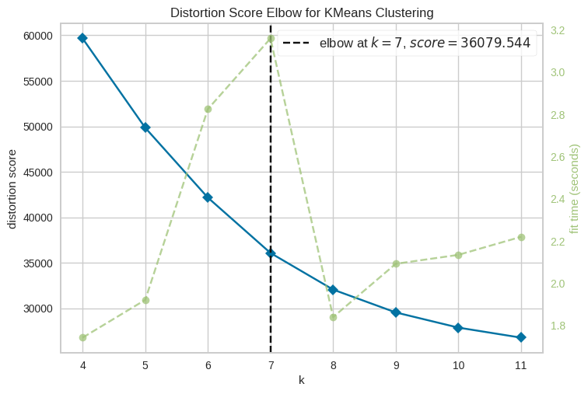
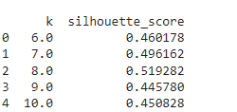
Nombre optimal de clusters (k) avec la méthode du coude

Slide 20
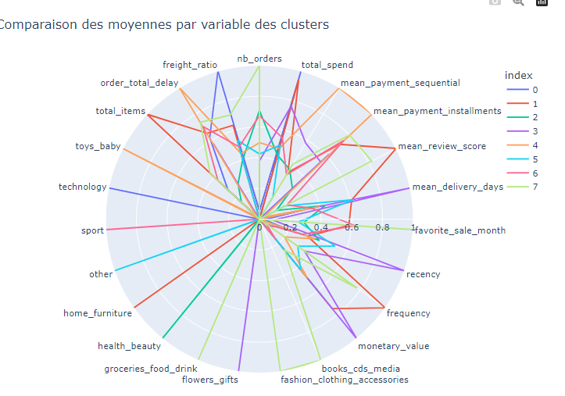
Résultats de K-means

Slide 21
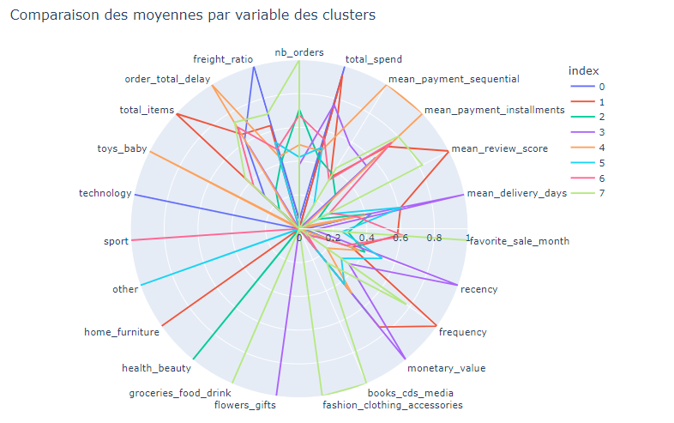
Résultats de K-means
Analyse du radar
- Comportement d’achat des clients (nb_orders, total_spend, mean_payment_sequential)
- Préférences de catégories ( books_cds_media, fashon_clothing_accessories )
- Satisfaction client (mean_review_score)

Slide 22
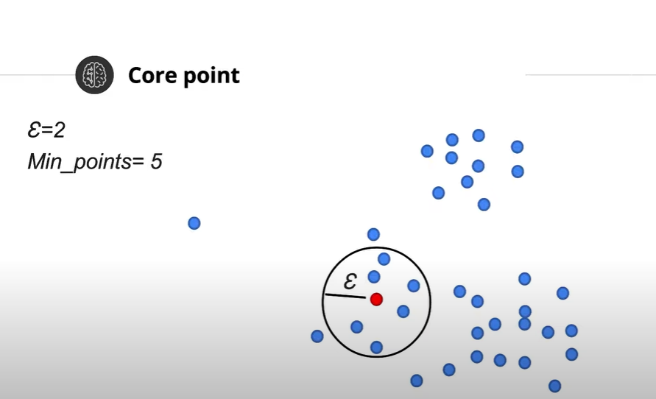
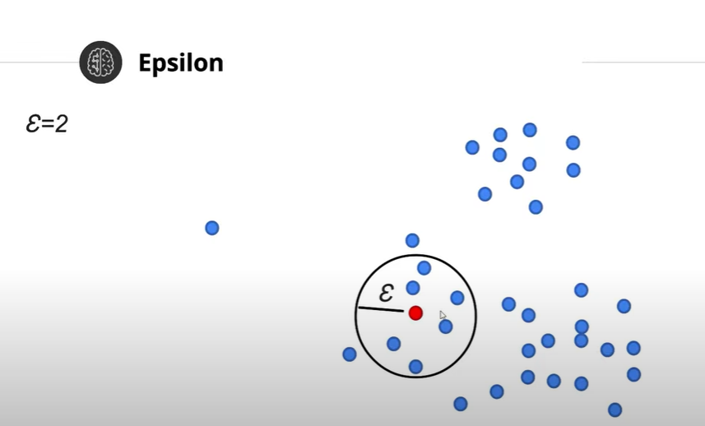
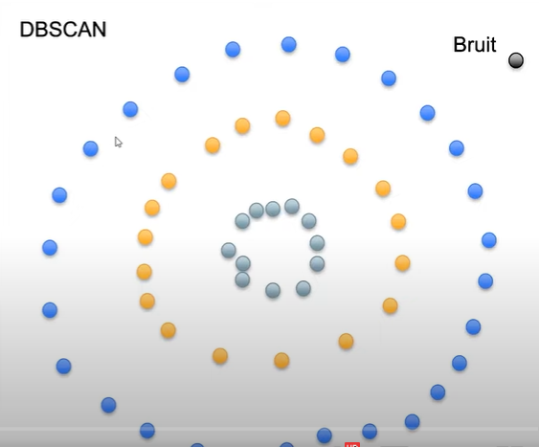
DBSCAN - Density-Based Spatial Clustering of Applications with Noise

Slide 23
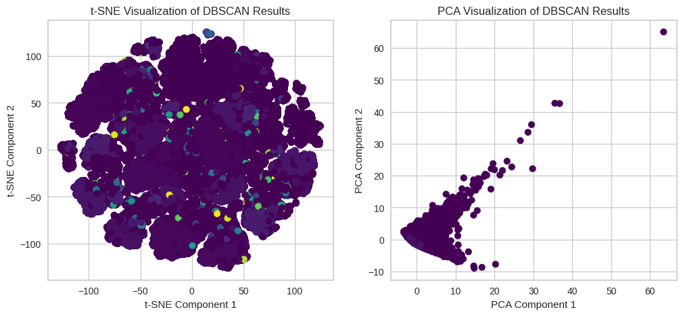
Comparaison avec DBSCAN
Pourcentage de points inclassables avec DBSCAN : 41.50%

Slide 24
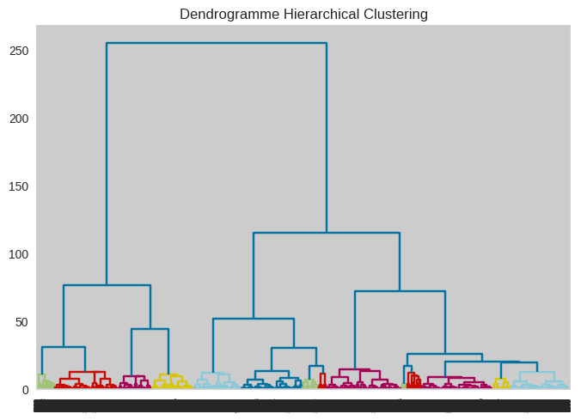
Hierarchical Clustering
Chaque point est initialement considéré comme un cluster individuel.
L'objectif principal: fusionner les clusters de manière à minimiser l'augmentation de la variance intra-cluster.
La distance euclidienne est utilisée pour mesurer la similarité entre les clusters et guider la fusion.

Slide 25
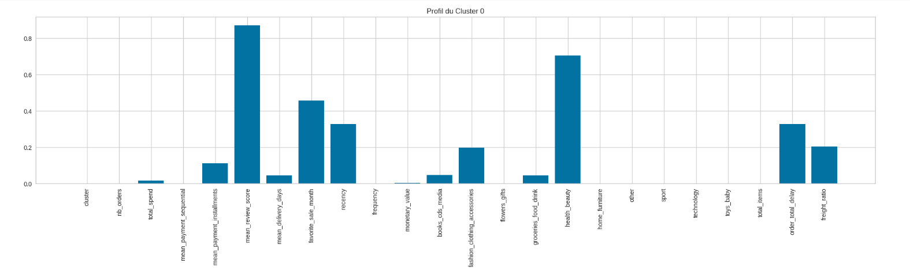
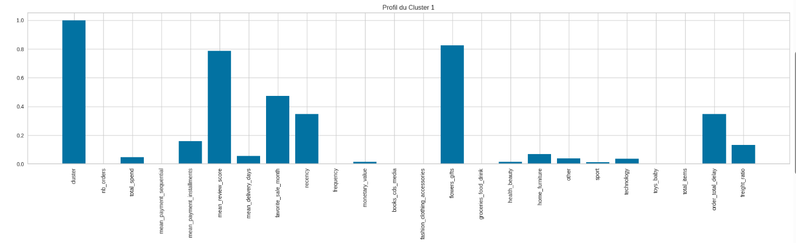
Visualisation des Profils Cluster

Slide 26
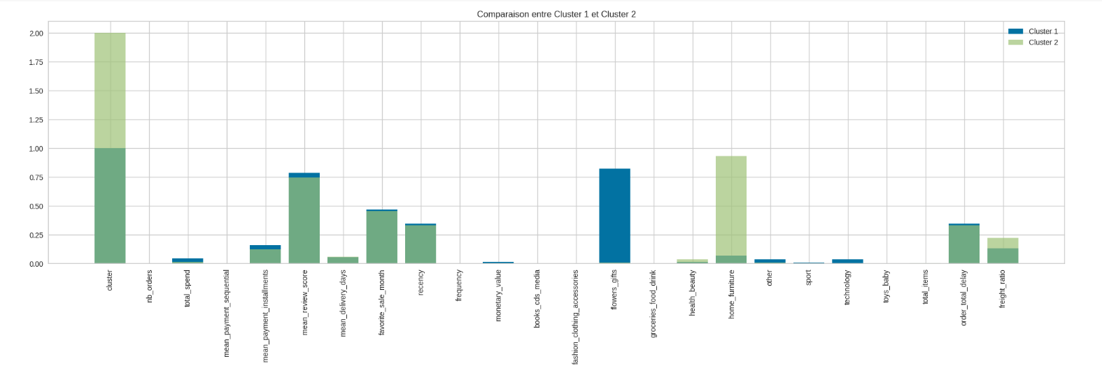
Analyse Comparative et Contributions

Slide 27
Comparaison des Méthodes de Clustering
K-means :
Un score de silhouette de 0,52 relativement élevé bonne séparation entre les clusters que les groupes identifiés sont distincts et bien délimités.
DBSCAN :
En revanche, le score de silhouette négatif de -0,42 pour DBSCAN les clusters générés par cet algorithme se chevauchent ou ne sont pas clairement définis. difficulté à identifier des structures de cluster claires dans les données ou une sensibilité aux paramètres de l'algorithme.
Clustering hiérarchique :
Score de silhouette moyen: 0.23. Le score de silhouette soit positif, il est plus faible que celui de K-means. Cela indique une certaine séparation des clusters, mais elle peut ne pas être aussi nette que dans le cas de K-means.

Slide 28
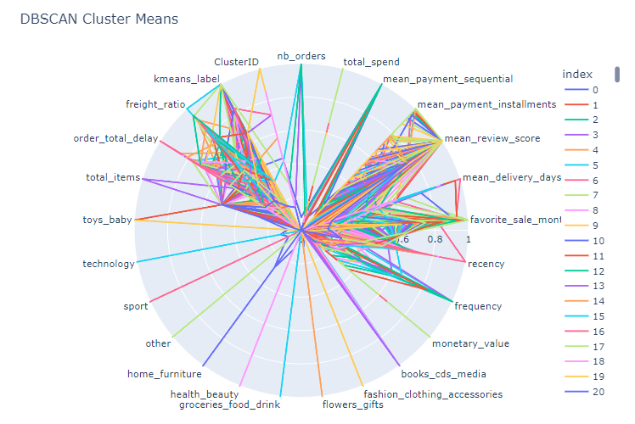
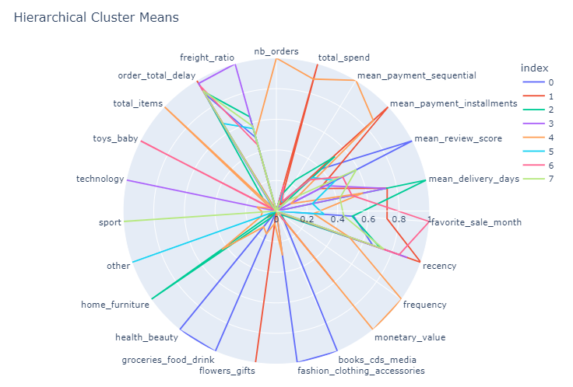
Comparaison des Méthodes de Clustering
score de silhouette -0,42
score de silhouette 0,52
Score de silhouette 0.23

Slide 29
SIMULATION
03

Slide 30
Méthode de simulation
Clustering K-means Initial :
Sélection des caractéristiques pertinentes et standardisation des données.
Utilisation de l'algorithme K-means pour déterminer les clusters initiaux
Division des Données en Deux Périodes, entraînement et prédiction des modèles (T0 et T1)
Simulation pour déterminer la fréquence de mise à jour 0.05, 0.1, 0.15, 0.2
Convertir la fréquence de mise à jour de 0.05 mois en une unité de temps plus conventionnelle
1 / 0.05 = 20 mois
1 /0.1 = 10 mois
Donc, une fréquence de mise à jour de 0.05 mois équivaut à une mise à jour du modèle de segmentation environ tous les 20 mois.

Slide 31
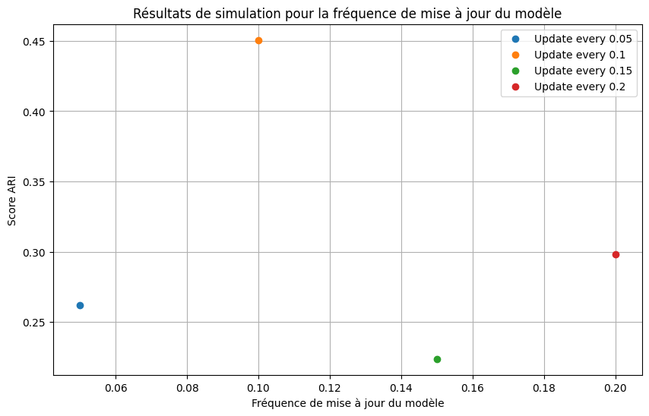
Simulation
La fréquence de mise à jour de 10 mois est la plus efficace en termes de qualité de segmentation, basée sur le score ARI le plus élevé 0,45.

Slide 32
CONCLUSION ET RECOMMANDATIONS
04

Slide 33
Conclusion et Recommandations
Kmeans en raison de son score de silhouette élevé de (0.52) avec huit clusters
Analyse des cluster Kmeans :
Cluster 0 : Les Prudents
Cluster 1 : Les Habitués élégants
Cluster 2 : Les Grands Acheteurs Technophiles
Cluster 3 : Les Équilibrés
Cluster 4 : Les Amateurs de Jouets et Bébés
Cluster 5 : Les Gourmets Santé
Cluster 6 : Les Décorateurs de Maison cluster 7: Clients Occasionnels à Faible Dépense
Les scores ARI varient de 0.22 à 0.45, reflétant une différence significative dans la qualité de la segmentation pour différentes fréquences de mise à jour.
La fréquence de mise à jour de 1.2 mois a le score ARI le plus élevé (0.45), indiquant que cette fréquence conduit à une segmentation plus précise et cohérente.

